Slide 1
Le Parkour: Grundwissen, Bewegungs- und Arbeitsaufträge (bzw. ABs)
erstellt von Christina Skoda 2018
Sportler: Chris Rieger
Bildreihen/Skizzen/ Zeichnungen: Christina Skoda
Fotos- und Videoaufnahmen: Rodolfo Guzman, Stefan Welz, Bruno Ohngemach

Slide 2
INHALT
A) Kultur/Geschichte/ Soziologie: Trendsport, B) Psychologie: Risiko und Wagnis C) Psychologie: Motivation
Bewegungslehre
2. Flow, Effizienz Biomechanik,
3. Rotation und Translation
4. Technikoptimierung Präzisionssprung
5. Kräfte messen zur Technikoptimierung
6. KSP (Präzisionssprung)
7. Azyklische Bewegungen (Armsprung und Lazyvault)
8. Phaseneinteilung Sprünge (Meinl u. Schnabel)
9. Kraft als Vektorpfeil (Monkey und Katze)
10. Effektiv Abspringen, Stützen, Drücken (Monkey)
11 . Newton: Trägheitsgesetz (Vorübungen Katze)
12. Absprung- Prinzip der Gegenwirkung (Präzisionssprung)
13. Absprunggestaltung – Prinzip der Anfangskraft (u.a. Präzisionssprung)
14. Anlaufgestaltung- Schwungbeinhocke (Passe muraille)
15. Prinzip optimaler Beschleunigungsweg (Passe muraille)
16. Prinzip Koordination von Teilimpulsen (Anlauf/ Absprung Katze)

Slide 3
1a) Kultur, Geschichte, Soziologie (Skoda 2018)
Aufgaben
Ordne LeParkour in die momentane Sport- und Bewegungswelt ein.
Würdest du LeParkour als „Trendsportart“ oder als „traditionelle Sportart“ bezeichnen? Begründe deine Entscheidung. Beziehe dich dabei auf den Text.
Ab wann würdest du eine Trendsportart als „Traditionssportart“ bezeichnen?
Was ist eigentlich unter „Trendsportart“ zu verstehen?
Trendsportarten verbindet man oft mit Neuerung und Innovation. Sie werden meist als Gegenpol zur Gruppe der traditionellen Sportarten gesehen. Im Gegensatz zu diesen, distanzieren sich Bewegungskulturen wie Skaten von normierten und vorgegebenen Bewegungshandlungen und rücken das individuell Freie, die eigene Kreativität und die daraus resultierende persönliche Note in den Vordergrund. Die Trainings- und Wettkampforganisation in Vereinen oder Sportverbänden ist für sie untypisch, denn in der Regel wird in kleinen Gruppen, frei nach dem Motto „Fun garantiert“, mithilfe von Videotutorials und meist an einem spontan gewählten Ort trainiert (vgl. Meyer, J. (2017). Sport in der gymnasialen Oberstufe: Schulbuch. Aachen: Meyer u. Meyer.).
Trendsportarten wie Slacklining, Wakeboarding bzw. Bewegungskulturen wie „Animal Movement“ und „Surfen“ werden häufig einem „Pionier“ oder einer „Erfindergruppe“ zugeschrieben. Im Zeitalter der Medialisierung und des w(orld)w(wide)w(eb), indem Videoplattformen wie Youtube hohen Anklang finden, verbreiten sich Neuheiten sehr schnell und es ensteht eine multinationale Community einer Trendsportart.
Schildmacher (1998) macht einen Vorschlag, der die allgemeinen Trends im Freizeitsport beschreiben soll:
Von Indoor zu Outdoor
Von normiert zu nicht normiert
Von (großen) Mannschaften zu (kleinen) Gruppen
Von geschützt zu risikoreich
Von Verbindlichkeit zu Unverbindlichkeit
(vgl. Meyer, J. (2017). Sport in der gymnasialen Oberstufe: Schulbuch. Aachen: Meyer u. Meyer.)

Slide 4
1b) Risiko-Wagnismanagement ( Skoda 2018 )
Wagnis im sportlichen Sinn
Das Aufsuchen und Aushalten von unsicheren Bewegungssituationen, die man mit eigenen motorischen Fertigkeiten und Fähigkeiten zu meistern versucht.
Risiko im sportlichen Sinn
Die objektive Gegenüberstellung von Erfolgswahrscheinlichkeit und Schadenshöhe bzgl. physischer und psychischer Verletzungen.
Aufgabe
Nenne mindestens 1 Bewegungssituation, die dein Partner anders gemeistert hat als du. Beschreibe deinen Lösungsweg sowie den deines Partners.
Nenne mindestens 3 Ressourcen (bzgl. Material/Geräte, Partner, Knowhow), die bei
Le Parkour helfen das Verletzungsrisiko zu minimieren.

Slide 5
1c) Motivation (Psychologie) (Skoda 2018 )
Es gibt psychische Faktoren, die das Erlernen bestimmter Bewegungsabläufe bzw. die Qualität einer sportlichen Bewegung begünstigen. U. a. sind das:
[...]
Selbsteinschätzung
Positive Einstellung bzgl. der Aufgabe
Erfolgszuversicht
Umgang mit Angst
(vgl. Aschebrock, H. u. Pack, R.-P. (2012). Schulbuch Sport. 7. Aufl. Aachen: Meyer&Meyer .)
Aufgabe
Übe mindestens 1 Basistechnik intensiv (>10 x); führe diese in mindestens 3 verschiedenen Schwierigkeitsleveln durch.
Erkläre warum das Üben in verschiedenen Schwierigkeitsleveln motivierend sein kann. Nimm dabei Bezug auf einen der oben genannten psychischen Faktoren.

Slide 6
2) Flow, Effizienz und Biomechanik (Skoda 2018)
Definition “flow”= primäres Bewegungsziel bei Le Parkour; d. h. fließender Übergang von Techniken bei möglichst geringem Geschwindigkeitsverlust bzw. bei konstanter
Effizienz bei Bewegung = bei Le Parkour: möglichst große Distanz bzw. Raum überwinden bei kleinst möglichem Krafteinsatz
Biomechanik = beschäftigt sich mit der Beschreibung von Bewegung und wie man diese messbar machen kann. Sie ist eine naturwissenschaftliche Disziplin. Gemessen werden zum Beispiel Zeit (t in s), Kraft (F in N), Geschwindigkeit (v in m/s) und Länge (in cm)

Slide 7
3) Bewegungslehre: Rotation und Translation (Skoda 2018)
Rotation
... ist eine Drehbewegung eines Körpers um eine Achse. Beispiele: Salto (Breitenachse), Pirouette im Eiskunstlauf(Längsachse) und das Rad (Tiefenachse).
Translation
...ist eine geradlinige oder gekrümmte Fortbewegung eines Körpers; sie liegt dann vor, wenn die zurückgelegten Wege aller Punkte des Körpers parallel sind. Beispiele:
Strecksprung
Gehen, Schwimmen, Radfahren
(gestreckter) Fußsprung vom 1m-Brett
Aufgabe
Nenne mindestens ein Rotationsbeispiel aus LeParkour – und/ oder dem Freerunningsport.
Nenne mindestens drei verschiedene Beispiele für translatorische Bewegungen in Le Parkour.

Slide 8
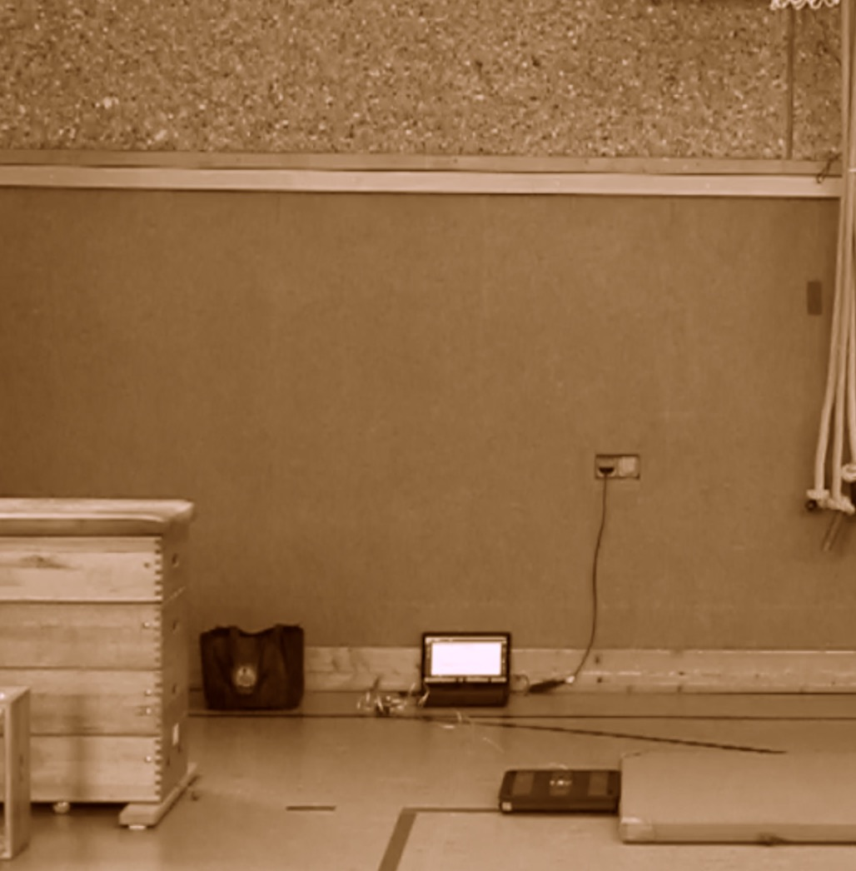
4) Bewegungslehre: Präzisionssprung optimieren (Skoda 2018)
Technik: Präzisionssprung (Saut de précision)
Material: Kraftmessplatte und Station „Präzisionssprung“.
Was soll gemessen werden?
→ horizontale und vertikale Kraftkomponenten bei Landungen
Aufgabe (PA/ EA)
Führe mindestens 5 Präzisionssprünge durch; lande auf der Kraftmessplatte.
Verharre stabil (= ca 3 Sekunden lang, ohne zu wackeln)!
Welcher „Anteil“ - horizontal oder vertikal – ist bei einer gelungenen Landung i. d. R. größer?
b) Skizziere die optimale Flugkurve eines Präzisionssprungs, sodass der Traceur eine möglichst „stabile“ Landung (ohne Ausgleichsbewegung) ausführen kann.
c) Optimiere deine Technik entsprechend. Die Kraft-Zeit-Kurven, die mittels der Kraftmessplatte aufgezeichnet werden, dienen dir dabei als „Kontrollinstrument“!

Slide 9
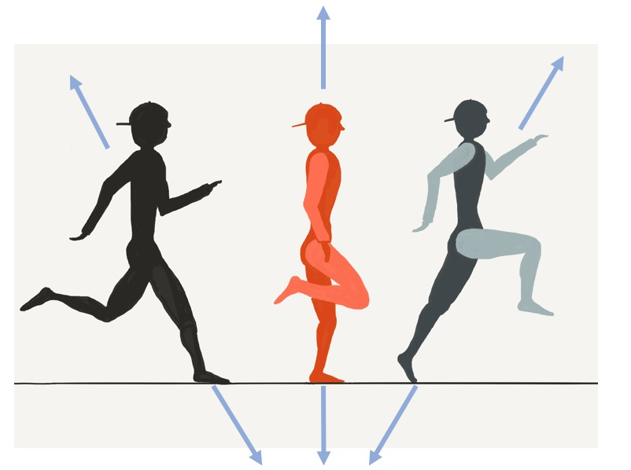
5) Landung: → Prinzip der Gegenwirkung (s. auch Wechselwirkungsgesetz Newton) ... und wie man Kräfte messen kann (Skoda 2018)
Wenn ein Körper A (Mensch) auf einen Körper B (Boden) Kraft ausübt (actio), dann übt der zweite Körper B eine Gegenkraft, die gleich groß ist, aus (reactio). Diese Kraft wirkt der ursprünglichen Kraft entgegen. Sie kann als Reaktionskraft mit einer Kraftmessplatte gemessen werden (s. Abb. rechts).
Saut de Précision (Präzi) → Sprung mit beidbeiniger Landung auf eine Kraftmessplatte.
Stationsaufbau

Slide 10
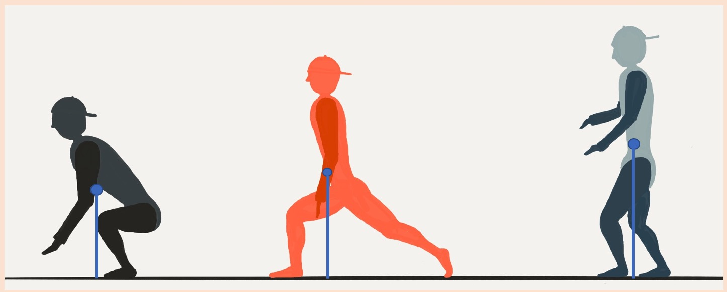
6a) Bewegungslehre: Körperschwerpunkt (KSP) (Skoda 2018)
Der Körperschwerpunkt (KSP) ist ein (gedachter) Punkt, an dem die
Wirkungslinie der Gewichtskraft angreift. Der KSP kann beispielsweise in
der Praxis durch Ausbalancieren ermittelt werden, da seine Rolle/Lage bei
Gleichgewichtsaufgaben besonders augenscheinlich wird.
Aufgabe → Balancieren und Präzisionssprung
Spring auf ein möglichst schmales Objekt, lande in Hockstellung (auf dem Objekt), richte dich auf und balanciere zum anderen Ende (Level 1 umgedrehte Langbank, Level 2 Schwebebalken, Level 3 Reckstange)!
Übe eine 180⁰ – Drehung auf einem möglichst schmalen Objekt. ( Level 1 in Hockstellung→ Level 2 in aufrechter Haltung→ Level 3 Drehung= gegangene Drehung auf den Fußballen)
Partnerarbeit (PA)
Beobachte dich/ andere. Beschreibe oder/ und skizziere die Körperhaltung (inkl. Armhaltung) und Ausgleichsbewegungen, die eine erfolgreiche Drehung möglich machen (gemacht haben).
(Hinweis: Eigene Videoaufnahmen zur Bewegungsanalyse sind nach Freigabe des Lehrers möglich.)
b) Formuliere „Gelingenstipps“, indem du den Text vervollständigst.
Der__________ sollte während der Drehung möglichst ________________ der Stützstelle bleiben. Gelingt das nicht,
muss der Sportler __________________________________________________________________ . Die
Drehung (genauso wie die beidbeinige Landung auf dem Objekt) sind ____________________ je näher der KSP am
___________________________________________ bzw. der ____________________________________________ist.
OPTIONAL: Einzeichnen der gedachten KSPs in das Beobachtungsmaterial (Videos/Standbilder/ Skizzen).

Slide 11
6b) Bewegungslehre: Körperschwerpunkt (KSP) (Skoda 2018)
Der Körperschwerpunkt (KSP) ist ein (gedachter) Punkt, an dem die Wirkungslinie der Gewichtskraft angreift.
Der KSP kann beispielsweise in der Praxis durch Ausbalancieren ermittelt werden, da seine Rolle/Lage bei Gleichgewichtsaufgaben besonders augenscheinlich wird. Er kann bei sportlichen Bewegungen auch außerhalb des Körpers liegen.

Slide 12
7) Bewegungslehre: azyklische Bewegungen (Skoda 2018)
Azyklische Bewegungen charakterisieren sich durch eine Dreiphasengliederung:
1. Vorbereitungs- bzw. Aushol-, 2. Haupt-, 3. Endphase mit meist ruhiger Gleichgewichtslage
(vgl. Phasenstruktur nach Meinel &Schnabel 2015). Beim Hochsprung wären das 1. der Anlauf sowie die Ausholbewegung der Arme 2. Absprung, Flugphase, Lattenüberquerung 3. Landung.
Aufgabe (PA/ EA)
Führe mindestens 5 Armsprünge und/ oder Lazyvaults aus.
Beschreibe einen der beiden Sprünge näher.
Nimm Bezug auf folgende Phasen:
Vorbereitungsphase Hauptphase Endphase
(Hinweis: Videoaufnahmen zur Erstellung einer digitalen Bildreihe mit Beschriftung sind nach Freigabe des Lehrers möglich)
Zusatzinfo:
Der (An)Lauf an sich ist eine zyklische Bewegung, da beim Laufen Vorbereitungs- und Endphase ineinander übergehen; hier entsteht Zweiphasenzyklus, der sich in der Regel mehrfach wiederholt.
Lazy (Technikdemo)
Armsprung (Technikdemo)

Slide 13
8) Phaseneinteilung bei Sprüngen (nach Meinel &Schnabel 2015) (Skoda 2018)
Ordne folgende Begriffe der Bildreihe zu.
Flugphase 1, Ausholbewegung Arme, Anlauf, Landung, Absprung,
Stützphase, Flugphase 2

Slide 14
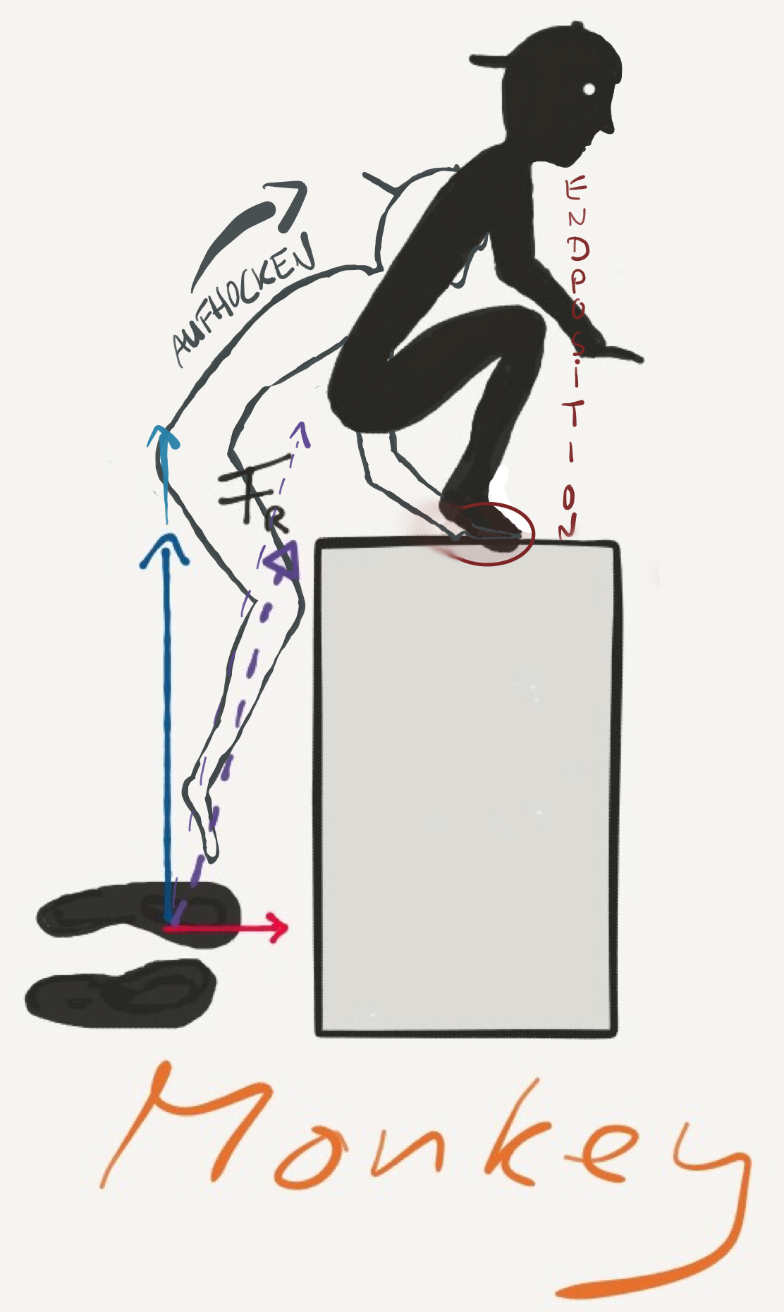
9) Bewegungslehre: Kraft als Vektorpfeil (Skoda 2018)
Um einen Sprung auszuführen wird Kraft benötigt. Mit dem Abdruck vom Boden entsteht ein Kraftstoß (zum Beispiel nach oben). Kraftstöße können mit Pfeilen (Vektoren) dargestellt werden. Sie haben eine horizontale oder/und eine vertikale Komponente (Richtungen, in die die Kraft wirkt). Die Vektorlänge beschreibt dabei die „Stärke“ dieser Kraft.
Aufgabe
a) Bei welcher dieser Techniken
ist der horizontale bzw. vertikale Kraft-
anteil beim Absprung größer? Begründe.
b) Was könnte der gestrichelte
Vektor F_{R} bedeuten?
Expertenwissen:
Beim Monkey kann der Einsatz der Arme eine entscheidenden Rolle spielen...
a) ob man auf das Hindernis gelangt b) ob man es sogar überwinden kann. Begründe.

Slide 15
10) Effektiv ABSPRINGEN, ZIEHEN, STÜTZEN und DRÜCKEN (Skoda 2018)
Führe mindestens 10 Monkeys aus. (Level 1 3teiliger Kasten→ Level 2 4teiliger Kasten→ Level 3 5teiliger Kasten)
Welche der folgenden Bedingungen begünstigen einen erfolgreichen Monkey AUF das Hindernis?
→ Probiere alle merhmals aus!
Beidbeiniger Absprung (max 2 Schritte Anlauf)
Einbeiniger Absprung (max 2 Schritte Anlauf)
Tiefe Hocke beim Absprung
Armschwung
Gestreckte Arme während der Stützphase
Gebeugte Arme bei Objektkontakt
Aktives explosives Strecken der Arme in Stützphase (aktiver Abdruck nach oben)
Möglichst hohe Hüfte „Hip-Lift“ (kurz nach Absprung)
B) Begründe deine Beobachtungen (aus biomechanischer Sicht)! Folgende Begriffe solltest du dafür verwenden:
KSP, Prinzip der Anfangskraft, Abdruck, Wirkungslinie Kraft, zentral, Vektorpfeil (vertikal), Vektorpfeil (horizontal), Arme, Beine
Expertenwissen:
Wie kannst du deine Vorbereitungs- (vor Absprung) und Stützphase ändern, um das Hindernis mit einem Monkey zu überwinden?

Slide 16
11) Bewegungslehre: Trägheitsgesetz (Newton) (Skoda 2018)
Ein Körper bleibt im Ruhezustand oder in Bewegung, verändert sich nicht, solange keine äußeren Kräfte (Impulse) auf ihn einwirken. Gerade beim Kong/ Katze wird dieses Gesetz „spürbar“.
Aufgabe
Spring mindestens 10x bäuchlings und gestreckt
( „Superman“) auf den Mattenberg (= Vorübung zum Kong, 1. Flugphase).
Verlängere deinen Anlauf schrittweise.
Tipp: Mit Magnesia an den Fingerspitzen, kannst du deine
Weiten auf der Matte „markieren“.
b) Je schneller der Anlauf, desto weiter der Flug
(nach dem Absprung). Stimmst du der Aussage zu? Begründe.
Youtube-Kanal Origins Parkour
(Kong Methodische Reihe Teil 1 und 2)
Expertenwissen:
Spätestens bei welcher Aktion ändert sich der Zustand des Körpers bei der Katze (Gesamtbewegung)?

Slide 17
12) Absprung: → Prinzip der Gegenwirkung (s. auch Wechselwirkungsgesetz Newton) ... und wie man Kräfte messen kann (Skoda 2018)
Wenn ein Körper A (Mensch) auf einen Körper B (Boden) Kraft ausübt (actio), dann übt der zweite Körper B eine Gegenkraft, die gleich groß ist, aus (reactio). Diese Kraft wirkt der ursprünglichen Kraft entgegen (s. Abb). Sie kann als Reaktionskraft mit einer Kraftmessplatte gemessen werden.
Aufgabe
1. Beschrifte Abbildung mit folgenden Begriffen:
Sprungauslage
Amortisation
Krafteinwirkungsrichtung
Absprungstreckung
Beschleunigung
Bodenreaktionskraft
(2. → Optional: Kraftmessplatte, Kräfte visualisieren, Kraft-Zeitkurven (vertikale Komponente) )
2. Die Kraftmessplatte ist deine Absprungzone. Skizziere den
jeweiligen Verlauf der Kraft-Zeitkurve für a)-d).
a) Mach 3-5 Armsprünge. (einbeiniger Absprung)
Die Kraftmessplatte ist deine Landezone.
b) Spring vom kleinen Kasten mittels Präzisionssprung auf die Kraftmessplatte→ beidbeinige Landung.
Die Kraftmessplatte ist deine (Zwischen) Landezone.
c) Spring vom kleinen Kasten auf die Kraftmessplatte(, lande einbeinig) und lauf – ohne zu Stoppen - weiter.
d) Spring vom kleinen Kasten auf die Kraftmessplatte und mach im Anschluss eine Rolle vorwärts oder Roulade.
3. Für Rechenfans:
Das wie vielfache Körpergewicht wirkt beim Absprung und bei der Landung auf deinen Körper?
4. Wie kann man die Belastung (= äußere Kräfte) beim Landen reduzieren?
Abb. 1Traceur in Sprungbewegung modifiziert nach Jonathan et al., 1995, S.6

Slide 18
13) Absprunggestaltung: Prinzip der Anfangskraft (Skoda 2018)
„Eine sportliche Bewegung, bei der der Sportler eine hohe Endgeschwindigkeit erreichen soll, ist durch eine entgegengesetzt gerichtete Bewegung einzuleiten. Dabei ist die einleitende Bewegung flüssig [also ohne Pause] in die (Haupt-)Bewegung überzuführen.“ (Göhner 2015. Laufen. Eine Einführung in die Bewegungslehre und Biomechanik des Sports(...). S.72. Tübingen: Ulrich Göhner Eigenverlag.)
Der Präzisionssprung im Parkour illustriert dieses biomechanisches Prinzip deutlich.
Aufgabe:
Führe jeweils mindestens 5 Präzisionssprünge unter den Bedingungen a)-c) durch.
Absprung aus der Skispringerhocke (Squatjump)
Absprung mit Auftaktbewegung (Aufrechter Stand, dann deutliches Beugen der Knie und direkter Absprung) (Counter- Movements-Jump)
Absprung von einem Objekt (z. B. Schwebebalken) auf den Boden und wieder auf ein anderes Objekt (zum Beispiel kleiner Kasten). (Dropjump)
Erkläre das Prinzip der Anfangskraft anhand des Präzisionssprungs. Bring dafür die die Textbausteine in die richtige Reihenfolge.
(0 ) Beim Präzisionssprung (vgl. Counter-Movement-Jump = Hocksprung mit Auftaktbewegung)...
der auf folgender Begebenheit beruht:
dem Beschleunigungsstoß (Absprung) geht eine gegenläufige Bewegung voraus
Es entsteht also ein größerer Kraftstoß (Leistungsvorteil),
Er wirkt der Gewichtskraft des Sportlers entgegen;
kommt es durch das Beugen der Knie zu einem Bremskraftstoß
Sie unterstützt den anschließenden Absprung.
es entsteht eine positive Anfangskraft.
(Bremskraftstoß→ Knie beugen sich).
Zusatzinfo:
Bei einem Präzisionssprung aus dem Stand mit Auftaktbewegung liegt ein langer Dehnungs-Verkürzungs-Zyklus der Muskulatur (Abkürzung: DVZ; vgl. Counter-Movement-Jump) vor.
Bei mehreren Präzisionssprüngen hintereinander (vgl. Dropjump) ist der schnelle DVZ dominant.
Exkurs Trainingslehre „Dein Sprungkrafttraining-Teil1“ (Youtube-Kanal FastestAthletes) und „Wie funktioniert ein Muskel?“ (Youtube-Kanal ARD)

Slide 19
13) Absprunggestaltung: Prinzip der Anfangskraft (Skoda 2018)
„Eine sportliche Bewegung, bei der der Sportler eine hohe Endgeschwindigkeit erreichen soll, ist durch eine entgegengesetzt gerichtete Bewegung einzuleiten. Dabei ist die einleitende Bewegung flüssig [also ohne Pause] in die (Haupt-)Bewegung überzuführen.“ (Göhner 2015. Laufen. Eine Einführung in die Bewegungslehre und Biomechanik des Sports(...). S.72. Tübingen: Ulrich Göhner Eigenverlag.)
Der Präzisionssprung im Parkour illustriert dieses biomechanisches Prinzip deutlich.
Aufgabe:
Führe jeweils mindestens 5 Präzisionssprünge unter den Bedingungen a)-c) durch.
Absprung aus der Skispringerhocke (Squatjump)
Absprung mit Auftaktbewegung (Aufrechter Stand, dann deutliches Beugen der Knie und direkter Absprung) (Counter- Movements-Jump)
Absprung von einem Objekt (z. B. Schwebebalken) auf den Boden und wieder auf ein anderes Objekt (zum Beispiel kleiner Kasten). (Dropjump)
Erkläre das Prinzip der Anfangskraft anhand des Präzisionssprungs. Bring dafür die die Textbausteine in die richtige Reihenfolge.
[0] Beim Präzisionssprung (vgl. Counter-Movement-Jump = Hocksprung mit Auftaktbewegung) [5.]kommt es durch das Beugen der Knie zu einem Bremskraftstoß. [4.]Er wirkt der Gewichtskraft des Sportlers entgegen, [7.]es entsteht eine positive Anfangskraft. [6.] Sie unterstützt den anschließenden Absprung. [3.]Es entsteht also ein größerer Kraftstoß (Leistungsvorteil), [1.] der auf folgender Begebenheit beruht: [ 2.] dem Beschleunigungsstoß (Absprung) geht eine gegenläufige Bewegung voraus [8.](Bremskraftstoß→ Knie beugen sich).
Lösung

Slide 20
14a) Anlauf- und Absprunggestaltung 1a: Schwungbeinhocke (Skoda 2018)
Um einen günstige Ausgangslage für einen „kräftigen“ Absprung zu erreichen, kann eine spezielle Anlaufgestaltung der letzten Schritte wichtig sein; bei guter Ausführung kann ein Sportler höher bzw. weiter springen.
Durch den Anlauf sowie dem Tiefergehen kurz vor dem Absprung (fachsprachlich ausgedrückt: Absenken des KSP durch die Schwungbeinhocke) wird der Beschleunigungsweg vergrößert (auch in vertikaler Hinsicht). Kurz: Die Schwungbeinhocke bewirkt:
Absenkung KSP,
flacherer Stemmwinkel,
aufrechtere Körperposition beim
Absprungschritt,
Absprungbein kann besser
als Stemmhebel fungieren
Aufgabe: Zeichne den KSPverlauf grob ein.

Slide 21
14b) Anlauf- und Absprunggestaltung 1b: Stemmschritt, Stemmwinkel, Stemmweite (Skoda 2018)
KSP
Stemmwinkel
Stemmweite

Slide 22
15) Anlauf- und Absprunggestaltung 2: Prinzip des optimalen Beschleunigungswegs (Skoda 2018)
Um einen günstige Ausgangslage für einen „kräftigen“ bzw. schnellen Absprung zu erreichen, kann eine spezielle Absprung - und Anlaufgestaltung der letzten Schritte unterstützend wirken; bei guter Ausführung kann ein Sportler somit höher springen.
Beim „Passe muraille“ sollte der Sportler zunächst möglichst hoch springen.
u. a. sind folgende Faktoren dafür erfolgsbestimmend:
Optimaler Beschleunigungsweg durch Anlauf (horizontal)
Optimaler Beschleunigungsweg (vertikal bzw. von horizontal zu vertikal)
Möglichst hohes Antreten an Mauer; relative Hüfthöhe sollte dabei nicht überschritten werden
Aufgabe
zu 1. a) Lauf mindestens 6x an und variiere die Anlauflänge!
3 Schritte→ 5 Schritte→ 7 Schritte → 5 → 3 → deine Lieblingsoption!
b) Lauf im Wechsel leicht bogenförmig und frontal an
(jeweils mind. 3x).
zu 2./3. Mach den vorletzten Schritt vor dem Absprung lang u. flach!
Absenkung KSP, flacher Stemmwinkel mit großer Stemmweite
zu 3. Stell dich vor das Hindernis und markiere deine Hüfthöhe
(am Hindernis mit Magnesia/Tape/ sonstigem ). Versuche nun das Hindernis beim
Passe-Muraille-Training (mind. 6 Versuche) auf der Höhe
deiner Markierung anzutreten.
→ Höheres Antreten auf Hüfthöhe durch leichte Rücklage besser möglich.
Expertenwissen
Durch das Antreten wird das Schwungbein zum neuen Absprungbein.
Warum macht es deshalb wenig Sinn, das Hindernis mit
gestrecktem Stemmbein anzutreten?

Slide 23
16a) Prinzip Koordination von Teilimpulsen (Skoda 2018)
Beim Absprung können die Arme als Schwungunterstützung genutzt werden, indem sie parallel von hinten nach vorne oben geschwungen
werden. Sind die Beine (Absprung) und der Armschwung gut
aufeinander abgestimmt, vergrößert sich die Sprunghöhe bzw. -weite.
Was heisst das für den Kong (Katze)?
Amsterdam-Rhythmus für BEINE und ARME!
BEINE → Kurzer Schritt (AM), Langer Schritt (STER), Absprungschritt mit aktivem Fersenzug des Schwungbeins nach oben (DAM)
ARME → Vorschwingen der Arme (AM), paralleles Rückschwingen (STER), explosives Nachvorneobenschwingen beider Arme auf (DAM)

Slide 24
16b) Prinzip Koordination von Teilimpulsen (Skoda 2018)
Was heißt das für den Kong (Katze)?
Amsterdam-Rhythmus für BEINE und ARME
BEINE → Kurzer Schritt (AM), Langer Schritt (STER), Absprungschritt (DAM) + aktiver Fersenzug des Schwungbeins nach oben beim Absprung
ARME → Vorschwingen der Arme (AM), paralleles Rückschwingen (STER), explosives Nachvorneobenschwingen beider Arme auf (DAM)

